Slide 1
Les bases du SQL

Slide 2
SQL : structured Query Langage
Langage de requête structuré, conçu au début des années 1970, devenu standard en 1986 (pour la norme ANSI – 1987 pour la norme ISO). Il est encore régulièrement amélioré.

Slide 3
A quoi sert une Base de données ?
A stocker des informations de manière organisée et structurée.
A consulter et modifier facilement les informations stockées. Pour cela, il est nécessaire d’interagir avec la BDD via un système particulier : un SGBD (Système de Gestion de Bases de Données), qui permet de transmettre des requêtes.
Manipulation des données :
Sélectionner / Afficher / Modifier / Ajouter / Supprimer
En Informatique, se nomme un CRUD :
CREATE / READ / UPDATE / DELETE

Slide 4
Client / serveur
BDD se trouve sur un serveur qui ne sert qu’à ça, pour interagir avec il faut utiliser un logiciel client qui va l’interroger et transmettre la réponse du serveur.
En réalité, en installant un SGBD on installe un serveur et un client ; chaque requête est faite via le client. Jamais on ne communique directement avec le serveur en SQL.

Slide 5
Navigateur Web
Internet
Serveur Web
Processeur PHP
Disque Dur
BDD MySQL
URL
Recherche adresse IP
Demande page principale
Réception requête
Récupère page
Contient PHP
Traite le PHP
Exécute SQL
Reçoit données
Renvoie page
Affiche la page

Slide 6
Description

Slide 7
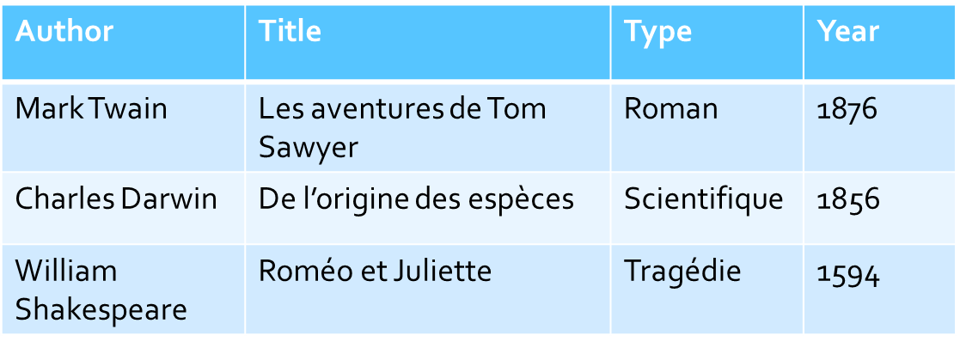
SGBDR – Système de Gestion de base de données RELaTIONNEL
Une BDD se compose d’une ou plusieurs tables, qui contiennent des enregistrements (records) ou lignes (rows).
Ces enregistrements sont organisés en colonnes ou champs (fields) qui contiennent les données en elles-mêmes.
Ils se composent de tuples.

Slide 8
Quelles operations sur une BDD ?
Sélection (ou restriction) : obtenir les lignes répondant à certains critères.
Projection : une partie des attributs des lignes.
Union (A U B) : obtenir tout ce qui se trouve à la fois dans la relation A OU dans la relation B.
Intersection (A ∩ B) : obtenir tout ce qui se trouve dans la relation A ET dans la relation B.
Différence (A – B) : obtenir ce qui se trouve dans la relation A mais pas dans la relation B.

Slide 9
Exemple d’une BDD d’une Librairie
Quelles tables ?
Quelles colonnes avec quels types ?
Exemples d’entrées
Comment créer des relations entre les données ?
Exemple de requête : sélection de données, insertion de données, création de tables.

Slide 10
Encodage et jeux de caractères

Slide 11
Table ASCII
Le processeur d'un ordinateur (traite les informations, exécute les programmes…), ne comprend que les instructions formulées en binaire ; il ne peut que lire une suite d’éléments pouvant être dans deux états (0 ou 1), qui sont un bit, et qui sont regroupés par 8 pour former un octet.
La table ASCII est donc une table de conversion, qui permet de traduire en code binaire 128 caractères, dont 33 caractères de contrôle (séparateur de fichier, saut de page, ...) et 95 caractères affichables. Les caractères affichables sont les 26 lettres de l'alphabet, en majuscules et en minuscules, les 10 chiffres arabes et toute une série de caractères spéciaux courants (# ; ) > …)
Mais les 128 ne sont pas suffisants (pas de caractère accentués, pas de cyrillique, pas de japonais...).

Slide 12
UTF-8
On a donc créé plusieurs jeux de caractères différents. Exemples :
l'ISO 8859-1 (ou latin1) : qui permet de couvrir une bonne partie des langues d'Europe occidentale en ajoutant les lettres accentuées aux caractères ASCII de base ("å", "é", "ô", "ñ", ...)
l'ISO 8859-7 : qui permet de représenter les lettres grecques
l'ISO 8859-11 : qui contient une bonne partie des glyphes de la langue thaï
l'ISO 8859-15 : qui est une révision de l'ISO 8859-1, et qui remplace quelques caractères peu utilisés par d'autres, plus nécessaires, comme l'euro ("€")
Dès lors, lorsque l'on crée un fichier, un programme ou autre, il faut préciser quel jeu de caractère (ou encodage) est utilisé.
Le plus souvent = UTF-8, qui représente les caractères sur 2 octets.

Slide 13
Typages

Slide 14
Conseils
Il est important de bien comprendre les usages et particularités de chaque type de données, afin de choisir le meilleur type possible lorsque vous définissez les colonnes de vos tables. En effet, choisir un mauvais type de données pourrait entraîner :
Un gaspillage de mémoire
Des problèmes de performance
Un comportement inattendu
L’impossibilité d’utiliser certaines fonctionnalités propres au type de données
Attention à la sécurité : choix du type permet de sécuriser lors des injections SQL.

Slide 15
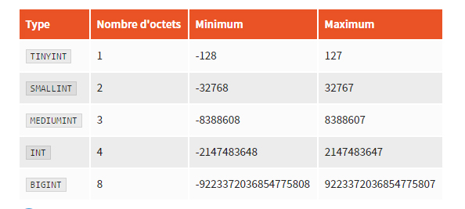
Types numériques : entiers (1)
Nombres entiers : différence entre ces types est le nombre d'octets (donc la place en mémoire) réservés à la valeur du champ. Si on indique UNSIGNED : la valeur peut être positive ou négative.

Slide 16
Types numériques : Décimaux (2)
Numeric / Decimal / Float
La précision définit le nombre de chiffres significatifs stockés, donc les 0 à gauche ne comptent pas. En effet 0024 est équivalent à 24. Il n’y a donc que deux chiffres significatifs dans 0024.
L’échelle définit le nombre de chiffre après la virgule.
= Stocke sous forme de chaines de caractères la valeur exacte.
Double / Real
Aucun paramètre, Double est plus précis (8 octets) que REAL (4 octets).
= Stocke sous forme de nombre la valeur approchée.

Slide 17
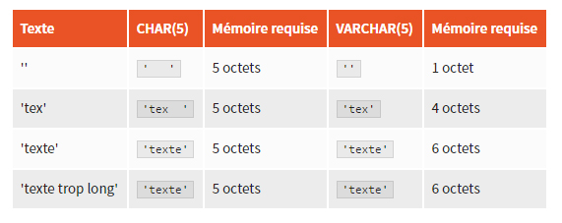
Types Alphanumériques (1) : CHAR / VArchar
Pour stocker un texte court (moins de 255 caractères)
S’utilisent avec un paramètre qui précise la taille que peut prendre le texte (entre 1 et 255)
CHAR(x) stockera toujours x caractères (il complétera les espaces vides si nécessaire)
VARCHAR(x) stockera jusqu’à x caractères (entre 0 et x) + la taille requise

Slide 18
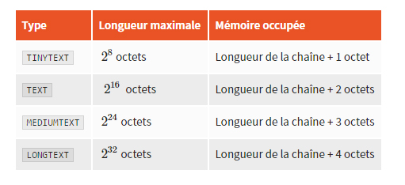
Types Alphanumeriques (2) : TEXT
Pour stocker un texte long (plus de 255 caractères)
Dérivés : TINYTEXT / MEDIUMTEXT / LONGTEXT

Slide 19
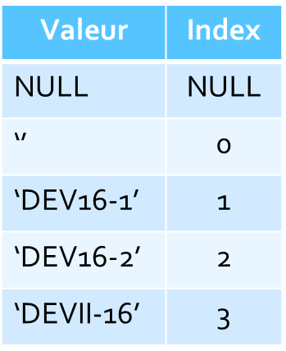
TYPES Alphanumériques (3) : ENUM
Type de colonne avec des valeurs définies par défaut
Exemple : on définit une colonne espèce de la manière suivante :
Stagiaire ENUM(‘DEV16-1’, ‘DEV16-2’, ‘DEVII-16);
Pour remplir un champ ENUM :
Ecrire la valeur choisie
Utiliser l’index

Slide 20
Types Alphanumériques (4) : SET
Ressemble fortement à ENUM sauf que l’on peut stocker plusieurs valeurs dans la colonne.
Stagiaire SET(‘DEV16-1’, ‘DEV16-2’, ‘DEVII-16’);
On peut alors stocker dans cette colonne :
‘’ (chaine vide);
‘DEV16-1’;
‘DEV16-1,DEVII-16’;
‘DEV16-1,DEV16-2,DEVII-16’;
….
Attention : à éviter, car ils n’existent que chez MySQL.

Slide 21
Types TEMPORELS
DATE (date) / TIME (heure) / DATETIME (une date ET une heure)
Ordre des données est la seule contrainte : année, mois, jour ; n’importe quelle ponctuation peut être utilisée pour délimiter les parties (ou aucune).
‘AAAA-MM-JJ’ (format MySQL), ‘AAMMJJ’, ‘AAA/MM/JJ’, ‘AA+MM+JJ’, ‘AAAAMMJJ’, ‘AAMMJJ’ …
TIME (heure)
‘HH:MM:SS’ , ‘HHH:MM:SS’, ‘MM:SS’, ‘J HH:MM:SS’, HHMMSS…
DATETIME (une date ET une heure)
Heure / minutes / secondes, on peut séparer date et heure par une chaine de caractères.
’AAAA-MM-JJ HH:MM:SS’ (format MySQL), AA*MM*JJ HH+MM+SS’ , ‘AAAAMMJJHHMMSS’…
YEAR (une année)
Limité : on ne peut stocker que entre 1901 et 2155
‘YY’, ‘YYYY’ …

Slide 22
Clés primaires et Clés etrangères

Slide 23
Clés primaires (Primary key)
Contrainte d’unicité : UNIQUE, il ne peut y avoir qu’une seule clé primaire par table qui permet d’identifier chaque enregistrement.
Composée d’une ou plusieurs colonnes : composite
Ne peut pas être vide: NOT NULL
=> Colonne « id » INT UNSIGNED AUTO_INCREMENT, mais pas toujours…

Slide 24
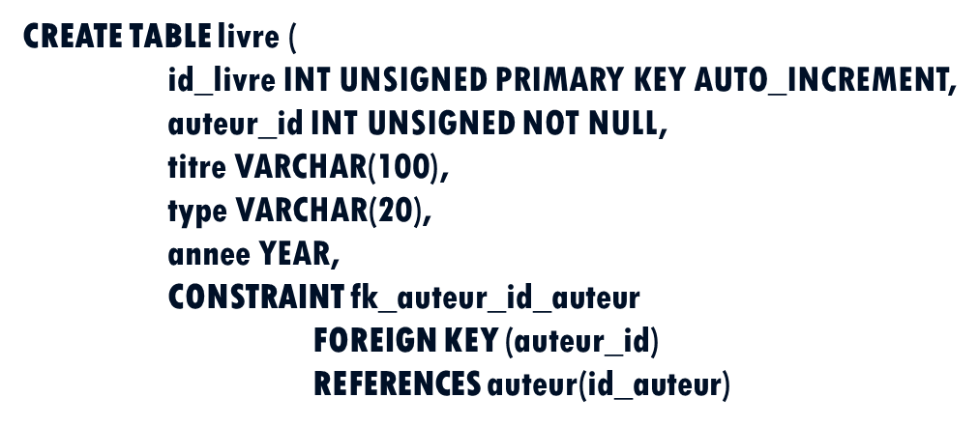
CLES étrangères (Foreign Key)
Composée d’une ou plusieurs colonnes, elle référence une clé primaire d’une autre table. Une table peut contenir plusieurs clés étrangères ou aucune.
La (ou les) colonne sur laquelle on crée la clé, on utilise : FOREIGN KEY
La (ou les) colonne qui va servir de référence, on utilise : REFERENCES
Exemple :

Slide 25
Exercices

Slide 26
COnseils
N’utilisez jamais d’espaces ou d’accents.
N’utilisez pas de mots réservés comme « date / text / type » -> retrouvez les mots réservés dans la doc officielle
Soyez cohérents
Ecrivez les commandes et mots-clés SQL en MAJUSCULE
Ecrivez les noms de bases / tables / colonnes en minuscule

Slide 27
Premier exercice
https://fr.khanacademy.org/computing/computer-programming/sql/sql-basics/pc/challenge-book-list-database

Slide 28
Deuxième exercice – TP Cinéma
mysqldump –u user –p --opt nom_base > sauvegarde.sql

Slide 29
Jointures

Slide 30
Grands principes
Les jointures servent à joindre plusieurs tables entre elles pour regrouper les informations.
SELECT film.titre /* On sélectionne la colonne ‘titre’ de la table ‘film’ */
FROM film /* On travaille sur la table ‘film’ */
INNER JOIN critique /* On crée une jointure interne à la table ‘critique’ */
ON film.id_film = critique.fk_id_film /* On regroupe les colonnes ‘id_film’ et ‘fk_id_film’ des 2 tables */
WHERE critique.note = ‘5’; /* On sélectionne les lignes dans la colonne ‘note’ de la table ‘critique’ ayant pour valeur ‘5’. */

Slide 31
Noms des colonnes
Si le nom des colonnes est identique dans plusieurs tables, on utilise l’opérateur « . » pour préciser de quelle table nous parlons. Cela n’est pas obligatoire si les noms des colonnes ne sont pas ambigus.

Slide 32

INNER Join : Jointures internes
Une jointure interne signifie que l’on exige qu’il y ait des données de part et d’autre de la jointure.
Les lignes NULL sur l’une des deux colonnes n’apparaîtront pas dans les résultats de la requête.

Slide 33
Jointures externes : Par la gauche
LEFT JOIN ou LEFT OUTER JOIN.
Cela signifie que l’ont veut toutes les lignes de la table de gauche (= la 1ère mentionnée dans la requête), même si elles n’ont pas de correspondance avec la table de droite (NULL).
SELECT film.titre
FROM film /* table de gauche */
LEFT JOIN critique /* table de droite */
ON film.id_film = critique.fk_id_film
WHERE critique.note = ‘5’
Cette requête demande toutes les lignes existantes de la table de gauche. Si l’on ne connait pas la note d’un film, nous aurons quand même une ligne avec son nom et NULL dans la colonne ‘note’.

Slide 34
Jointures Externes : Par la Droite
RIGHT JOIN ou RIGHT OUTER JOIN.
Cela signifie que l’ont veut toutes les lignes de la table de droite (= la 1ère mentionnée dans la requête), même si elles n’ont pas de correspondance avec la table de gauche (NULL).
SELECT film.titre
FROM film /* table de gauche */
RIGHT JOIN critique /* table de droite */
ON film.id_film = critique.fk_id_film
WHERE critique.note = ‘5’
Cette requête demande toutes les lignes existantes de la table de droite. Si l’on ne connait pas le nom d’un film, nous aurons quand même une ligne avec sa note et NULL dans la colonne ‘nom’.

Slide 35
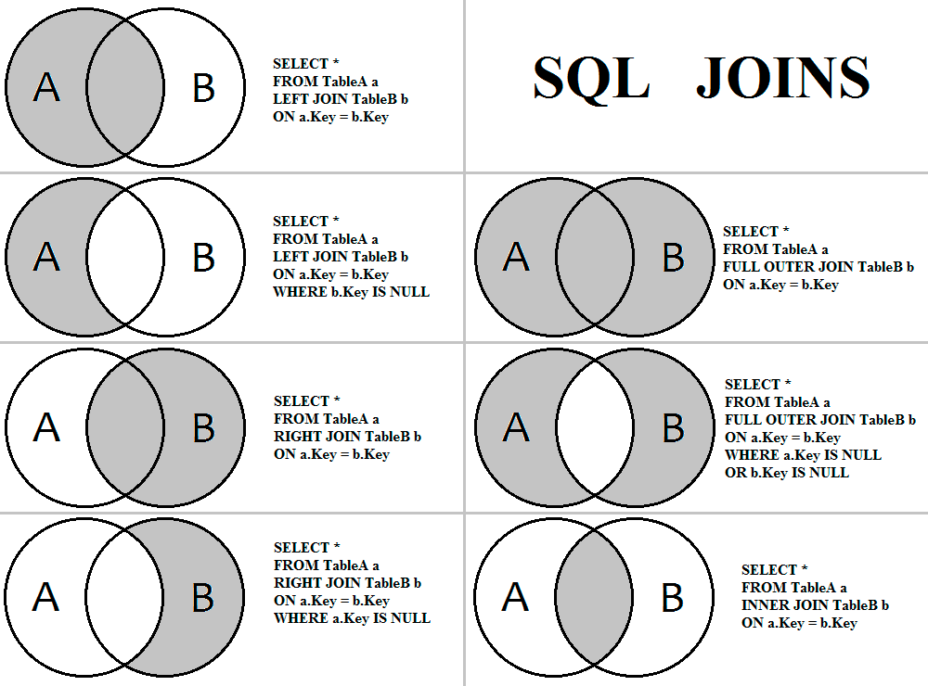

Slide 36
Configuration Php.ini

Slide 37
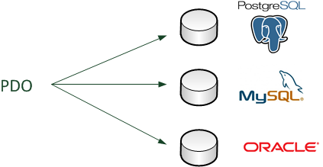
Comment se connecter à une BDD en PHP?
PDO (PHP DATA Objects) permet de se connecter à n’importe quel type de BDD, c’est une couche d’abstraction intervenant entre l’application PHP et un SGBD.

Slide 38
Activation de PDO
Il est nécessaire d’aller ouvrir le fichier de configuration php.ini.
Rechercher soit :
extension=php_pdo_mysql.dll
pdo_mysql.default_socket = /opt/lampp/var/mysql/mysql.sock
Au passage, activez le debug d’erreurs si ce n’est déjà fait :
display_errors = On

Slide 39
Connexion à Mysql Via PDO
le nom de l'hôte : c'est l'adresse de l'ordinateur où MySQL est installé (comme une adresse IP). Le plus souvent, MySQL est installé sur le même ordinateur que PHP : dans ce cas, mettez la valeurlocalhost(cela signifie « sur le même ordinateur »). Néanmoins, il est possible que votre hébergeur web vous indique une autre valeur à renseigner (qui ressemblerait à ceci :sql.hebergeur.com). Dans ce cas, il faudra modifier cette valeur lorsque vous enverrez votre site sur le Web ;
la base : c'est le nom de la base de données à laquelle vous voulez vous connecter. Dans notre cas, la base s'appelle test . Nous l'avons créée avec phpMyAdmin dans le chapitre précédent ;
le login : il permet de vous identifier. Renseignez-vous auprès de votre hébergeur pour le connaître. Le plus souvent (chez un hébergeur gratuit), c'est le même login que vous utilisez pour le FTP ;
le mot de passe : il y a des chances pour que le mot de passe soit le même que celui que vous utilisez pour accéder au FTP. Renseignez-vous auprès de votre hébergeur.

Slide 40
Connexion à Mysql Via PDO
Nom de l'hôte : c'est l'adresse de l'ordinateur où MySQL est installé (comme une adresse IP) ; si même PC que PHP, mettez la valeur localhost. Cela s’appelle le DSN (Data Source Name).
Base : nom de la base de données à laquelle vous voulez vous connecter.
Login : il permet de vous identifier. (même login que celui pour le ftp dans le cas d’un hébergeur).
Mot de passe : mdp de la BDD.

Slide 41
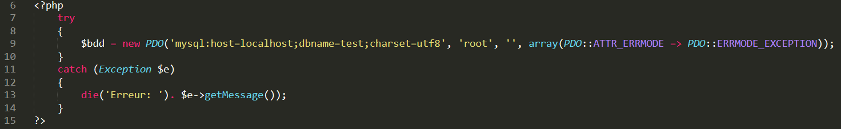
Tester la présence d’erreurs

Slide 42
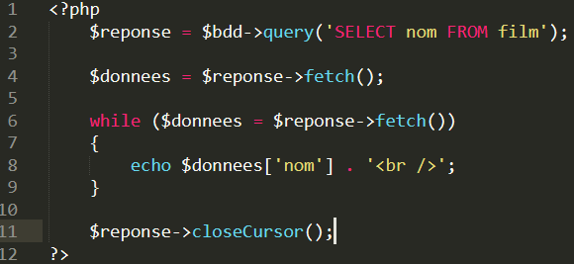
Syntaxe d’une requête simple
La BDD nous renvoie énormément de données : pour les exploiter, il faut les traiter ligne par ligne, c’est ce que nous permet de faire fetch().
$donnees va être un array, sur lequel on va pouvoir boucler.
Lorsque $donnees a été entièrement affiché, le fetch() renvoie false, la condition du while vaut faux et la boucle s’arrête.
closeCursor() permet de signaler que le traitement de la requête est terminée, et qu’on peut en commencer une nouvelle.

Slide 43
Syntaxe d’une requete avec variables

